Slide 1
Expresiones del Liberalismo en Europa
El Liberalismo es una Doctrina política, económica y social.
El Liberalismo político enfocado en la protección de la libertad de las personas
El liberalismo social plantea la no intromisión del Estado en la conducta privada de los ciudadanos y en sus relaciones sociales, existiendo plena libertad de expresión y religiosa.
El liberalismo económico se basa en la no intromisión del Estado en las relaciones mercantiles entre los ciudadanos, impulsando la reducción de impuestos a su mínima expresión y reducción de la regulación sobre comercio, producción, etc.

Slide 3
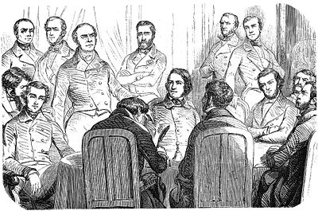
El Liberalismo en …
Francia: Construido por las doctrinas de Montesquieu, Voltaire, Rousseau o Condorcet. Se consagra después de la caída de Napoleón y se extiende de Francia a Inglaterra.
Proponía una limitación de poder mediante el principio de separación de los poderes.
Buscaba construir un Estado sólido, con autodeterminación individual.

Slide 4
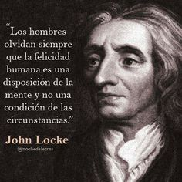
Inglaterra: Jhon Locke es considerado el padre del liberalismo moderno y fundador de este en Inglaterra.
Propone que la propiedad, vida, libertad, y el derecho a la felicidad son derechos naturales de los hombres.
El Estado tiene como principal misión defender estos derechos
También sostiene que el gobierno debe estar constituido por un Rey y un Parlamento

Slide 5
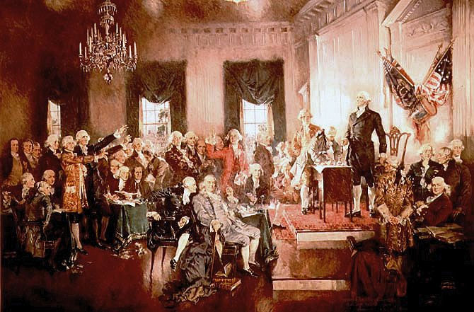
Estados Unidos: 1787 se dotó una Constitución que garantiza los derechos y deberes de los ciudadanos.
La Republica seria una construcción, fruto de un pacto entre las élites políticas de las 13 colonias.
Confluyeron distintas sensibilidades liberales , liberales que conformaron posteriormente el Partido Demócrata Republicano y Federalistas.

Slide 6
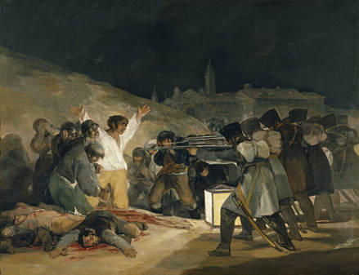
España: Tuvo sus características propias. Las diferencias se deben a la debilidad de la burguesía y al poder que ostentaban la nobleza y el clero.
Régimen político muy conservador, al servicio de un grupo minoritario formado por la antigua aristocracia terrateniente y la burguesía.
Sistema socio-económico muy excluyente, donde no tenían cabida capas de la burguesía urbana y proletariado.

